Slide 1
”De här barnen kanske inte klarar sig lika bra som andra barn gör, barn med andra förutsättningar i hemmiljön….men de klarar sig i alla fall”
Att förändra verksamhet i förskolan genom medvetet litteracitetsarbete
Ulla Damber och Lena Randevåg
Institutionen för utbildningsvetenskap
Mittuniversitetet, Sundsvall

Slide 2
INTRODUKTION
Litteracitets-projekt – en rad olika
Augusti 2019 – juni 2021 SBS (UD, Annika Lööf-Sjölund, LR). Föreläsningar om Literacy, språkinriktad undervisning m. verktyg, flerspråkighet, göramiljö/lärandemiljö i relation till högläsning med boktips rörande värdegrundsfrågor) OCH sluttankar om personalens betydelse, hur de kan utrota läsvilan och att det de gör inte är något projekt...
Därefter handledning av rektorer hösten 2021 (AL,LR) Fem förskoleområden
Besök på tre förskoleområden vid 2 tillfällen efter avslutat projekt plus ett digitalt möte med varje förskola (Ulla, Lena)

Slide 3
BAKGRUND
Förskolor belägna i ”utsatta” områden
skillnad i medelinkomst och arbetslöshet vs centrala staden
var tredje vuxen har gymnasiebehörighet om 3 år eller mer
33% av skolornas elever saknar gymnasiebehörighet
33% av personalen är utbildade förskollärare
15% av alla barn i dessa områden är inte inskrivna i förskolan
Förskolor med totalt 16 avdelningar som vi besökt.

Slide 4
BAKGRUND
Förskolornas identifierade förändringsområden:
All personal ska kunna och förstå uppdraget i enlighet med styrdokumenten
All personal ska tillämpa ett språk- och kunskapsutvecklande arbetssätt
De målstyrda processerna i det pedagogiska arbetet ska synas i det systematiska kvalitetsarbetet
Lärmiljön ska vara utformad efter barnens behov och de pedagogiska processer som pågår i förskolan
Bristande samverkan med vårdnadshavare rörande barnens språkutveckling måste åtgärdas

Slide 5
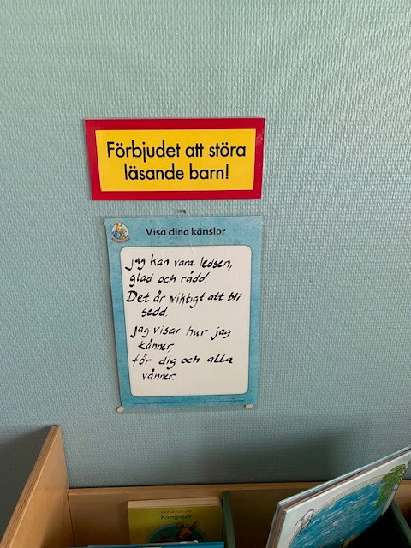
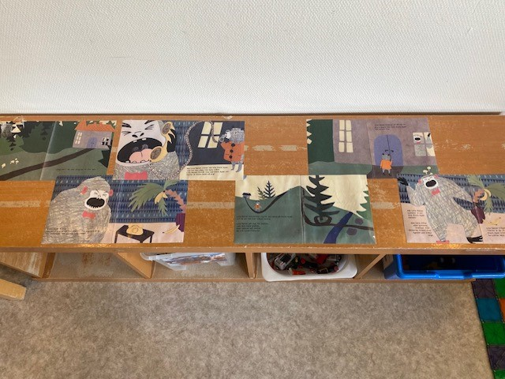
RESULTAT OCH ANALYS
Språk- och kunskapsutvecklande arbetssätt

Slide 6
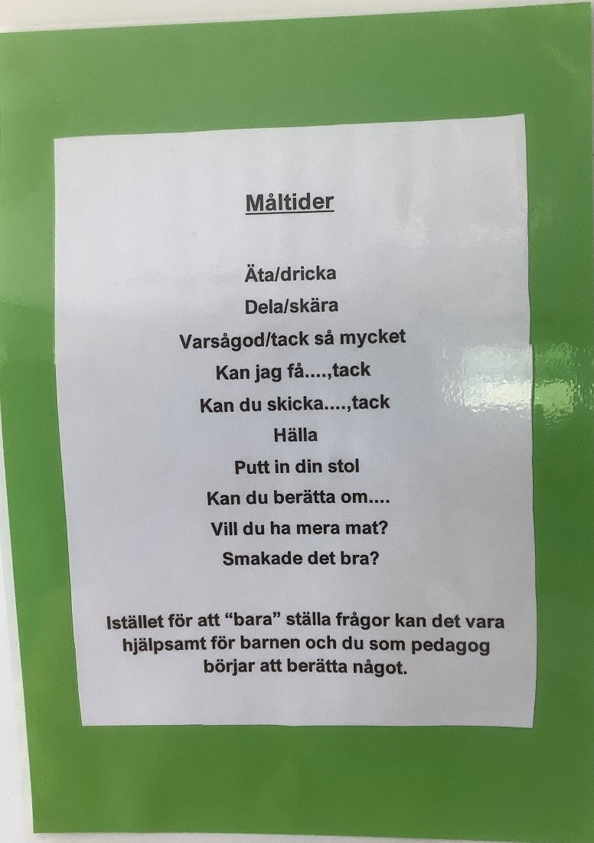
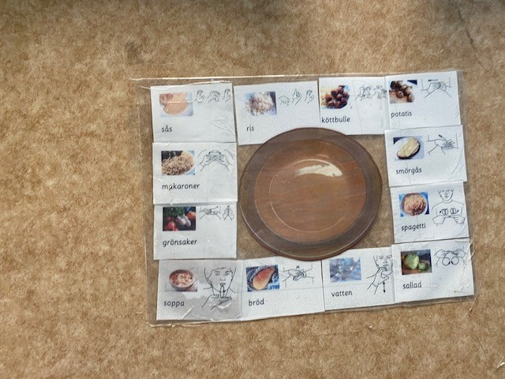
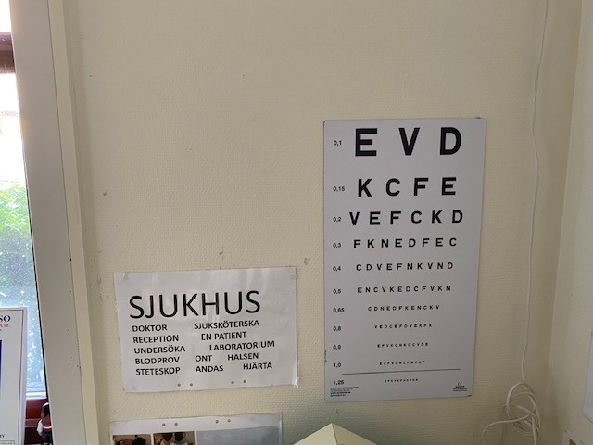
RESULTAT OCH ANALYS
Språk- och kunskapsutvecklande arbetssätt
Jag är ett blivande skolbarn, förstår du!

Slide 7
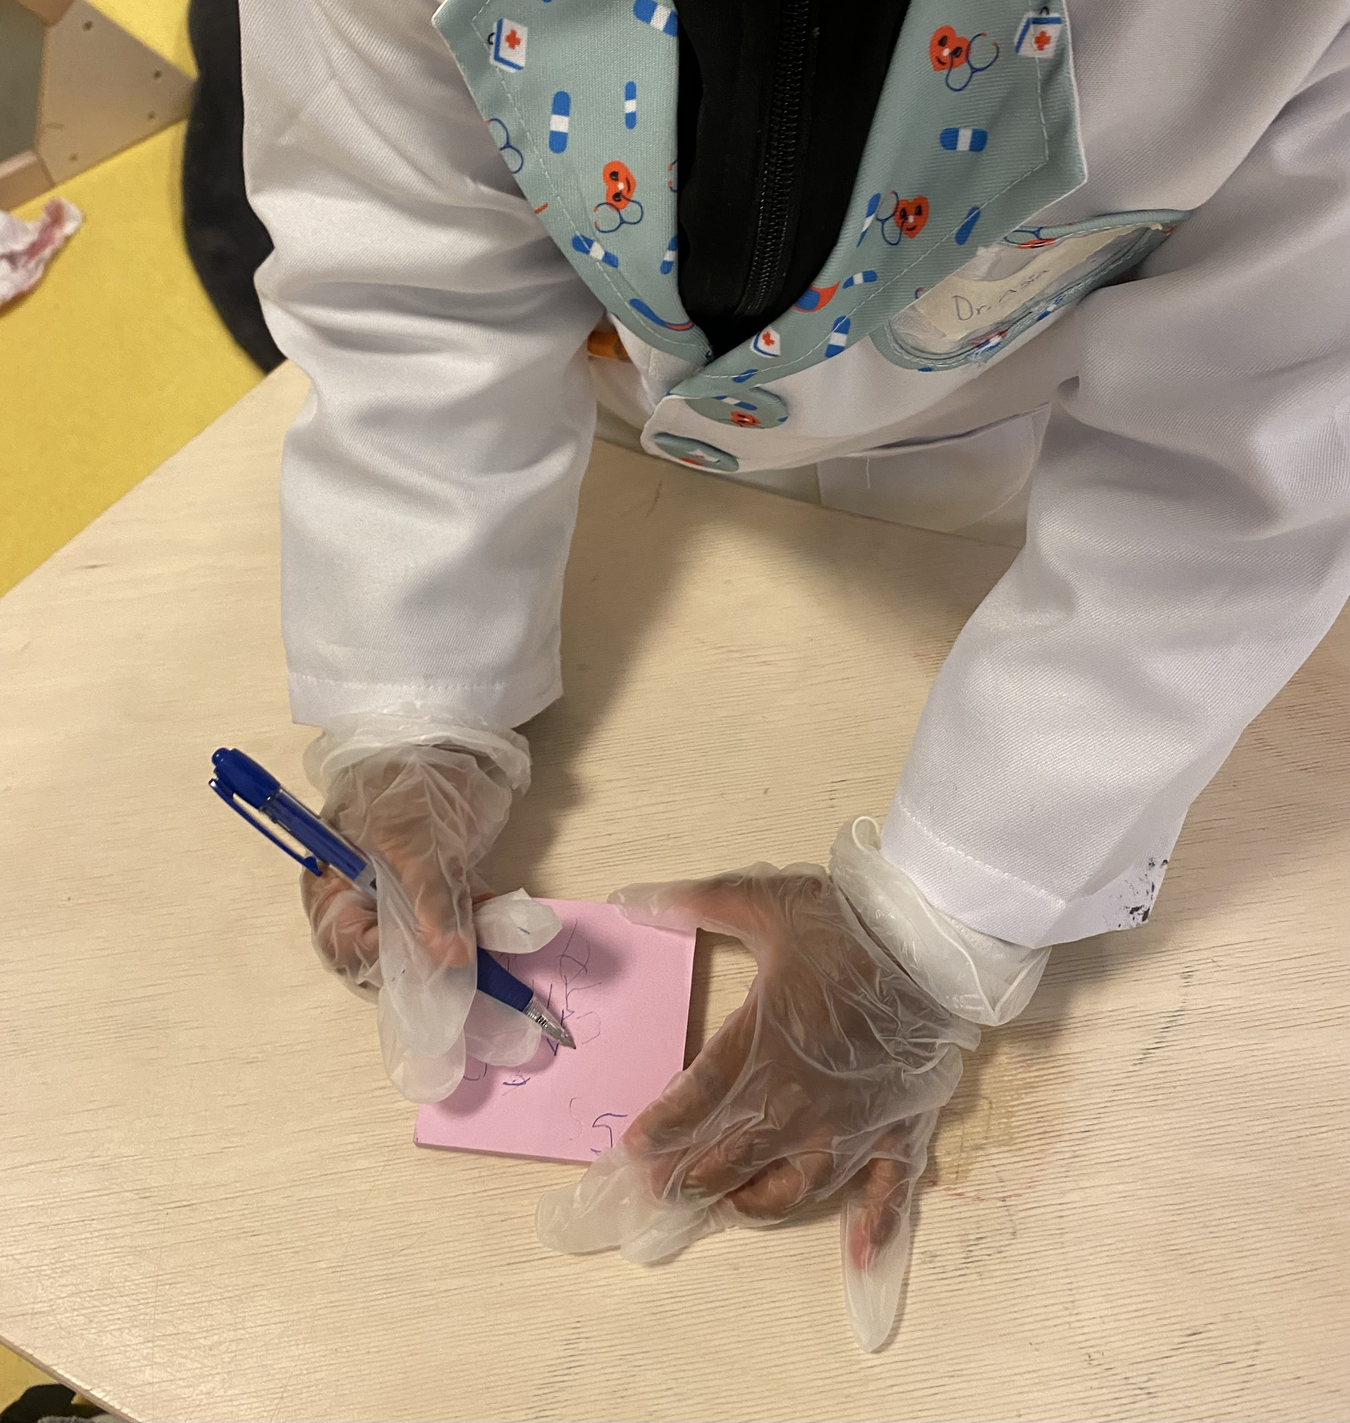
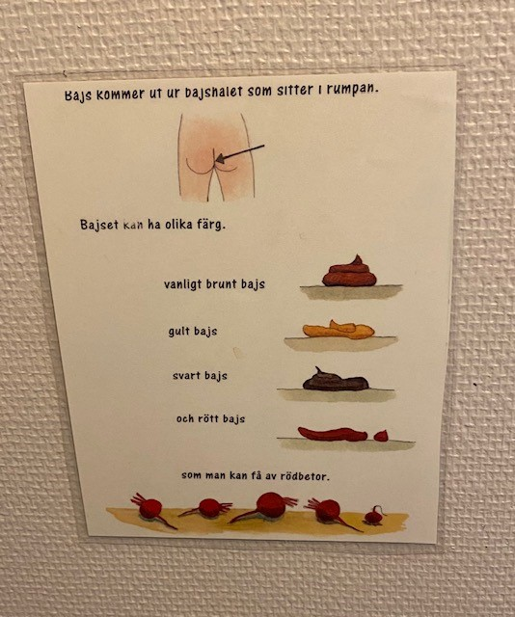
RESULTAT OCH ANALYS
Lärmiljö

Slide 8
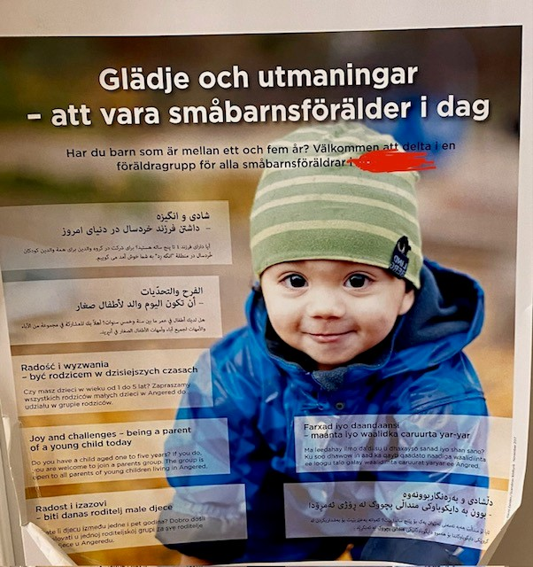
RESULTAT OCH ANALYS
Föräldrasamverkan
Vi försöker hjälpa till och informera om olika saker, men vi är noga med att det ska gynna barnen.
Att börja nosa på
det svenska sättet
att leva
Vi ser språk som maktmedel,
möjlighet till inflytande och delaktighet
enlighet med demokratiuppdraget samt ett verktyg för att ta till sig utbildningen/…/Vi förstod tidigt att vi måste få med vårdnadshavare på våra tankar och också vara tydliga i kommunikationen om hur viktigt språket är.
På alla samtal och samverkan
av olika slag har vi alltid
tolkar med, för de vårdnadshavare som har behov men också för att vi ska förstå.

Slide 9

RESULTAT OCH ANALYS
Tillsammansarbete - yrkesstolthet
Vi är nu en förskola som sätter barnets lärande i centrum,
det sitter i väggarna. Det går inte att backa tillbaka till görandet,
vi har gjort den här förändringen som man kommer att kunna
läsa om som ett skifte inom förskolan i framtiden. Jag är oerhört
stolt över den förändring vi gjort tillsammans.
Det finns en större vilja att dela med sig av
sina motgångar och dilemman, vilket visar
på att vi har en större tillit till varandra och
ledningen
Jag är här som representant för förskolan, jag är professionell

Slide 10
SAMMANFATTNINGSVIS eller
Vad är ett ”bra” resultat?
”Det är vi, det är vi tillsammans, som har ansvar för att det som görs blir bra för barnen, ett lärande.”
Jämfört med
”Det var som en medelhavskryssning, man vet inte hur många länder man ska till…för där somnar man på en båt och så vaknar man i ett annat land. Man ska ha koll på en massa…vilket språk talar man här då?”

Slide 11
TACK FÖR ATT NI LYSSNADE!
En bok med titel ”Förskolor i förändring – med literacyperspektiv som verktyg” kommer att finnas tillgänglig på Studentlitteratur i början av maj.

